Slide 1






Software especializado y diseñado
a medida para este pequeño comercio textil de mujer

Slide 2

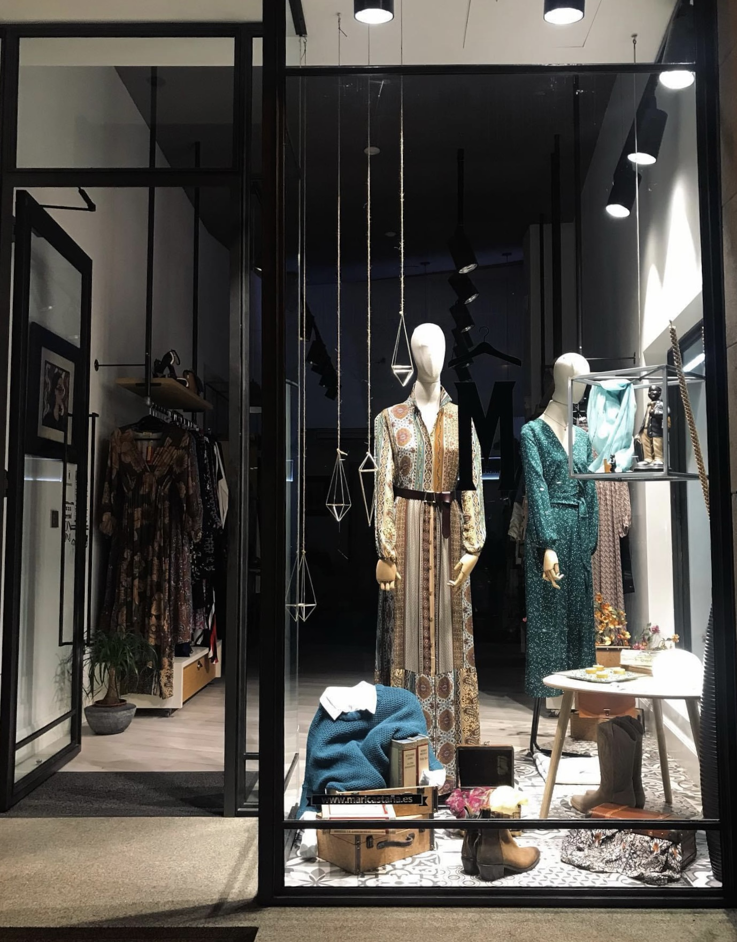

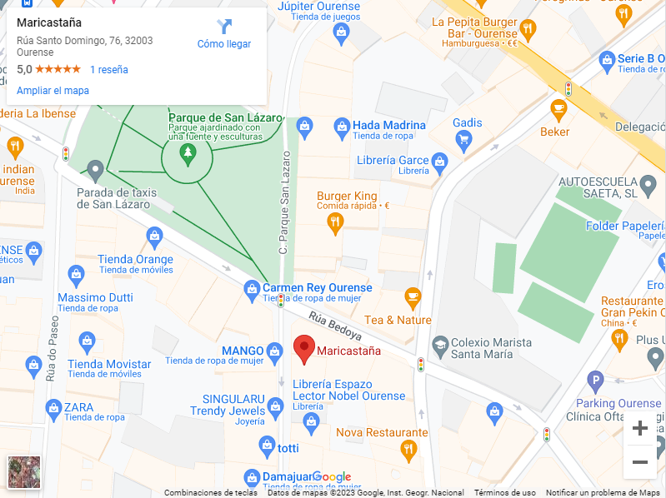
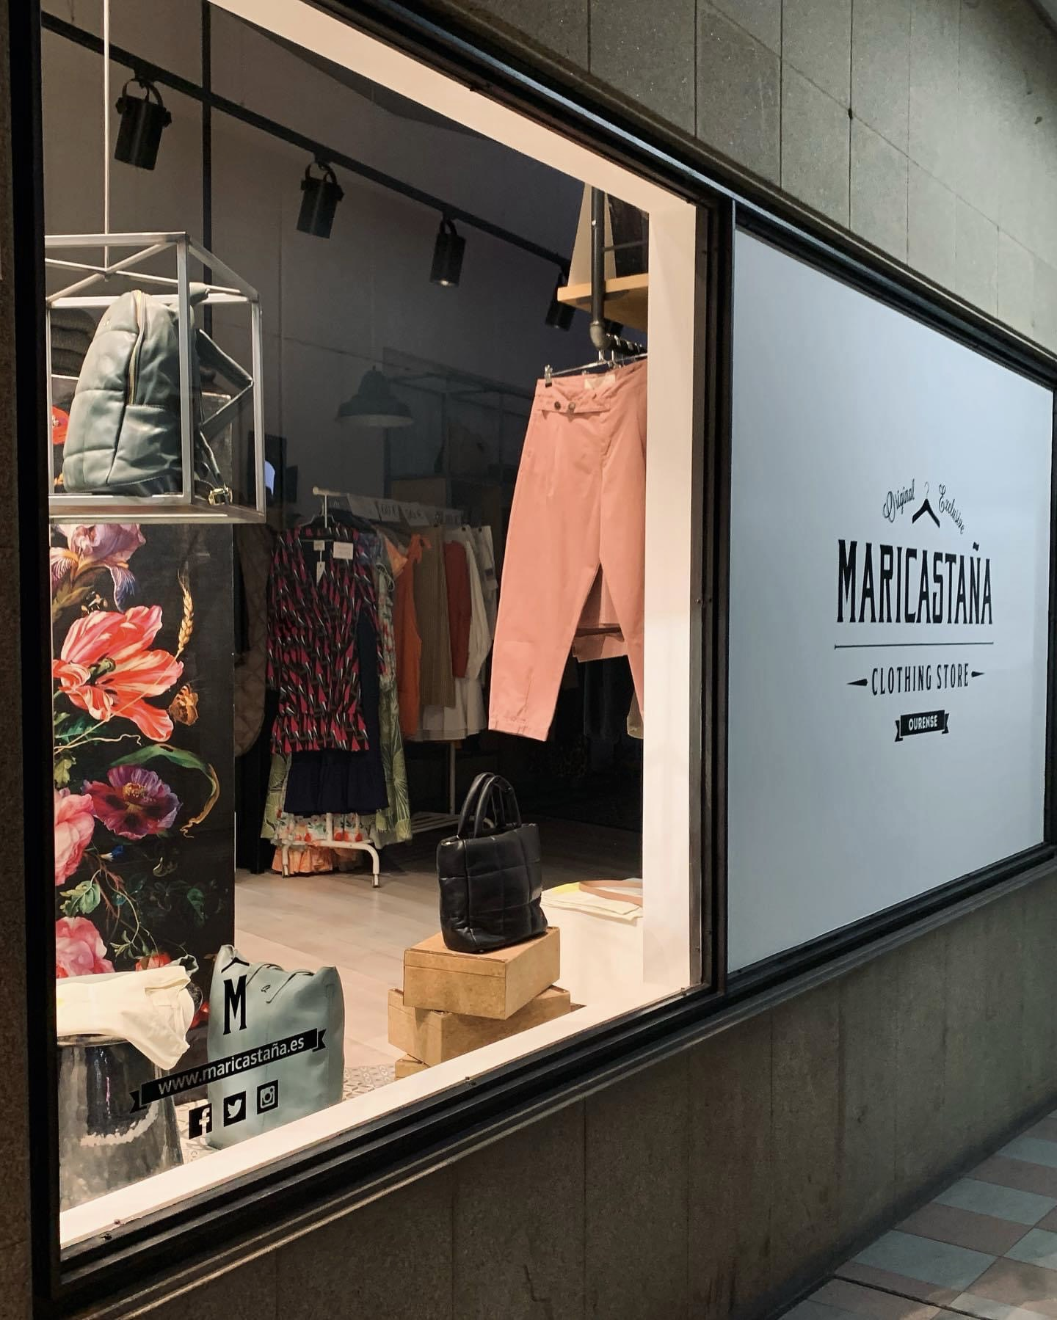



NECESIDAD
maricastanaourense
Rúa Santo Domingo, 76, 32003 Ourense
Maricastaña

Slide 3
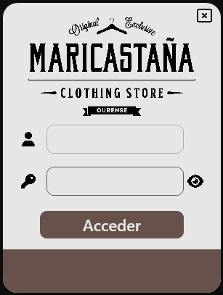





4 GRANDES MÓDULOS
Inicio
Datos relevantes de la tienda
TPV
Terminal Punto de Ventas
Artículos
Mantenimiento de Artículos y Gestión de Inventario
Usuarios
Mantenimiento de Usuarios

Slide 4




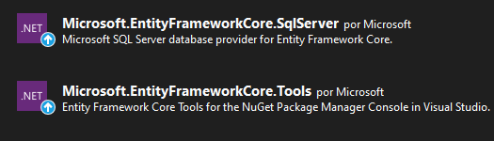
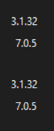




Tecnologías empleadas

